Slide 1
学生端动效模板需求说明

Slide 2

模板1
单词1
单词2
单词3
单词4
Notes:
适用于单词部分。
一页显示4组单词，每组包括图片及单词文本。4组按顺序依次出场，出场动效相同。

Slide 3
模板2
单词1
单词2
单词3
单词4
Notes:
适用于单词部分。
一页显示4组单词，每组包括图片及单词文本。每组先出图片，再出单词，4组按顺序依次出场，出场动效相同。

Slide 4

模板3
Notes:
适用于单词部分。
一页4张图片，依次从房子后面出场，最后按顺序排列。

Slide 5
模板4
This is a sentence.
Notes:
适用于句子部分。
先出右边的图片，再出左边的句子。

Slide 6
模板5
This is sentence 1.
This is sentence 2.
This is sentence 3.
This is sentence 4.
Notes:
适用于句子部分。
右边图片无出场动效，默认显示。左边的4个句子依次出场，按顺序排列。

Slide 7
模板6
Notes:
适用于单词部分的字母
一页显示5张字母图片，依次放大

Slide 8
模板7
Notes:
适用于单词部分的字母。
一页显示同一字母的2张不同的图片，右边的图片放大。

Slide 9
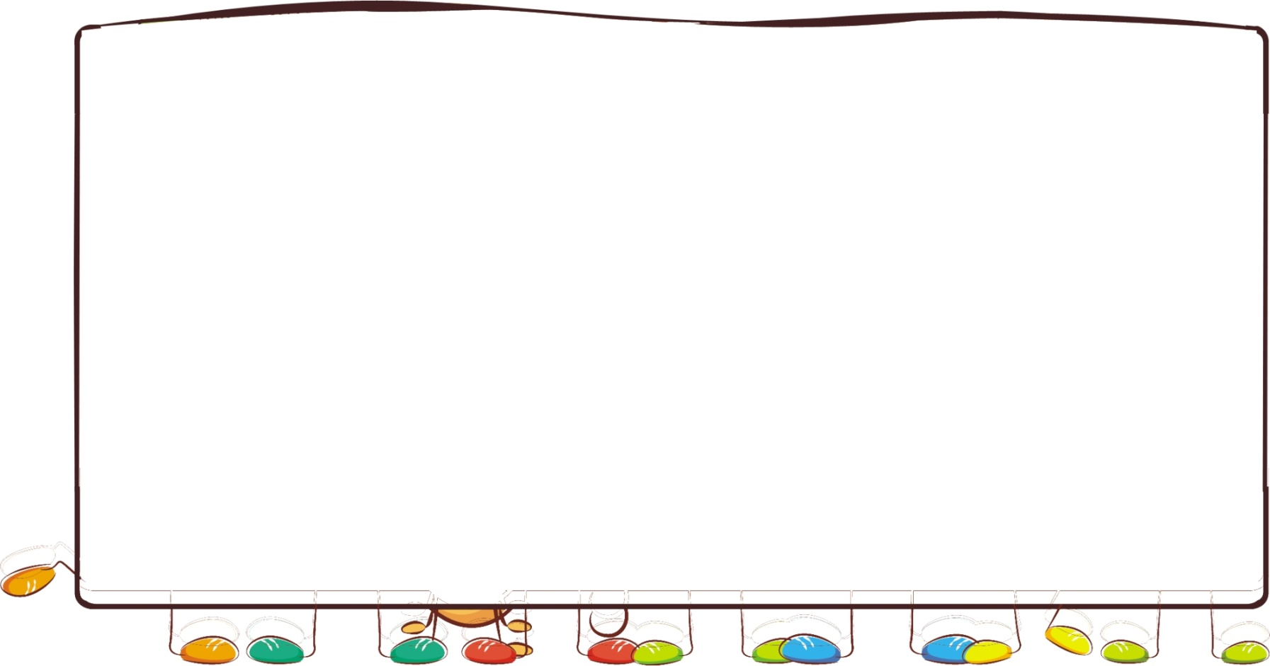
模板8
This is dialogue 1.
This is dialogue 2.
This is dialogue 3.
This is dialogue 4.
This is dialogue 5.
This is dialogue 6.
Notes:
适用于对话部分。
每个对话的句子按顺序依次出场。

Slide 10
结束动画
增加一个结束动画，具体等UI设计

